Slide 1
Geografia storica dell’odierno Friuli Venezia Giulia
641LM
M-GGR/01 GEOGRAFIA
LE65 - STUDI STORICI. DALL'ANTICO AL CONTEMPORANEO
A.A. 2022-2023
SERGIO ZILLI

Slide 2
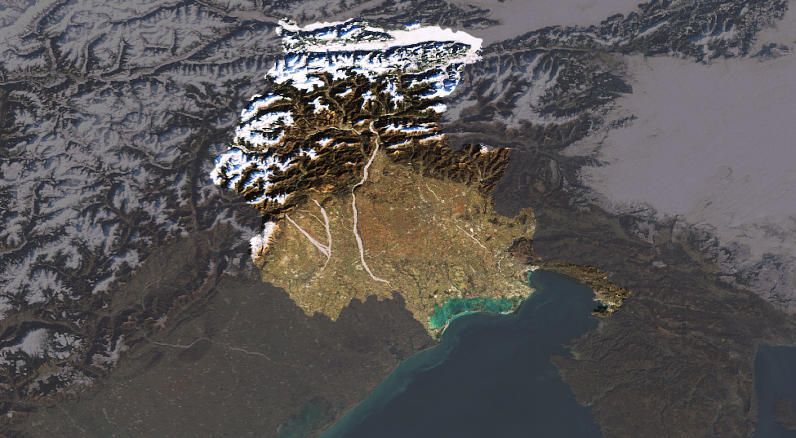

Slide 3
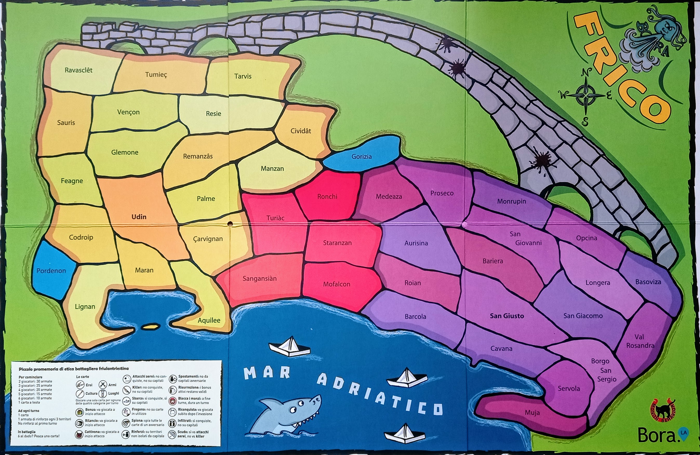

Slide 4
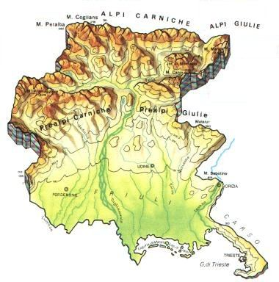
Le parti deI Friuli Venezia Giulia
Canal del Ferro
Carnia
Val Canale
Tolmezzo
Colline moreniche
Dolomiti friulane
Valli del Torre
Valli del Natisone
Destra Tagliamento
o Friuli occidentale
Sinistra Tagliamento
Collio
Cividale
Alta pianura
Sacile
Palmanova
Bisiacheria
Monfalcone
Bassa (pianura)

Slide 5
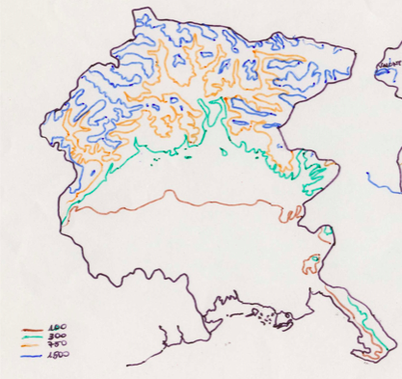
L’altimetria

Slide 6
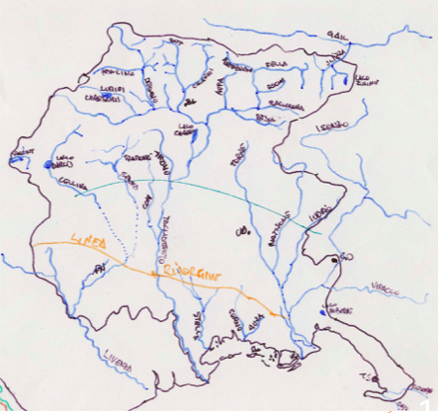
L’idrografia

Slide 7
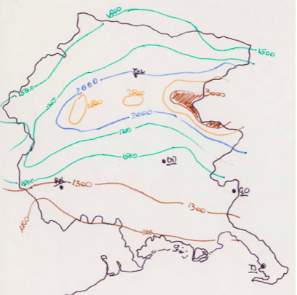
La piovosità

